Slide 1


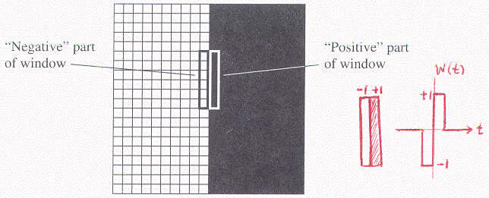





Edge 강화(enhancement)
에지 추출 –
  computer vision 의 주요 기술
에지 – 이미지를 선 그림 (line drawing) 으로 변환해 줌
  에지란 -> 이미지 안의 서로 다른 성질(intensity등)을 가진 부분 간의 경계선
  추출된 선
    물체가 가질 수 있는 선과 비교하여 물체를 알아 내는 데 이용함
이미지는 이차원 : I(x,y)
  그러나 설명을 위해서 먼저 일차원이라 가정할 것임
에지 강화 -> 에지 추출 작업을 위해 수행함
  1 차원의 경우 아래 그림과 같은 window 를 이미지에 convolution 시킴
Notes:
Ex) x = 10일때 변화가일어남 (edge)
우측하단작업을 filter?

Slide 2
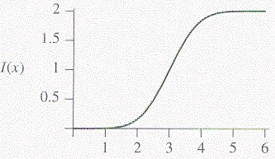
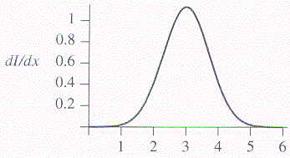



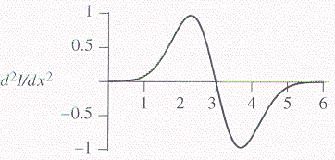
convolution 결과
  -> 이미지의 변화가 없는 부분에서는 0 값을 가짐
  -> 에지가 존재하는 부분에서는 높은 값(peak)을 가짐
  이것은 이미지를 x 로 한번 미분한 값과 유사함
  I(x) 의 변화가 급할 수록 peak 의 폭도 좁음
이미지를 x 로 두번 미분한 경우:
    한쪽은 양의 값, 다른 쪽은 음의 값,
    그리고 그 가운데에서는 0 값을 가짐
    즉 0-crossing 이 일어남.
    에지의 위치:
    인 곳에서 일어남.
Notes:
I(x)의 기울기를 보고 edge의 위치를 확인 // 기울기 변화가 큰데가 edge, 찾기위해 미분함

Slide 3



에지 강화와 이미지 평균화(smoothing)의 조합
에지 강화 작업
  에지를 강화하지만 동시에 noise 를 강화하게 됨
  Noise 의 영향을 줄이기 위해서는 평균화 후 에지강화를 적용해야 함
    먼저 평균화를 하고 그 뒤에 에지강화 작업을 수행하여야 함.
    그러나 이 두 작업을 동시에 수행할 수 있음
    평균화에 G(x) 를 이용한다고 하자:
    평균화 작업:
    그 뒤의 에지 강화 작업:

Slide 4
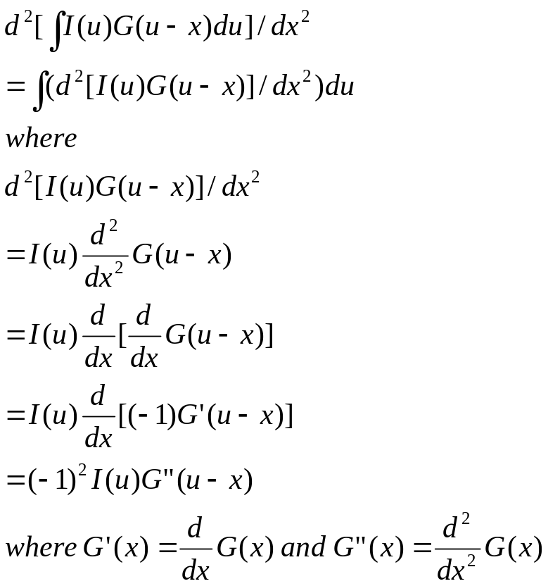






그런데,
따라서,
결국, 평균화와 에지강화작업은 결합은 이미지와 와의 convolution 이다.
Notes:
미분, 적분 순서바꿀수 있음?
d/dx * G(u-x)을 체인룰 적용하면 (-1) G’(u-x)
G(x) 를 미분한걸 G’(x) 또미분하면 G’’(x)라함
적분 I(u)G’’(u-x)du = I(x)★d^2G(x)/dx^2
즉 먼저 G’’(x) 를 구하고 I(x)★d^2G(x)/dx^2 에 적용하면 이미지 많아도 전부검사안해도됨

Slide 5




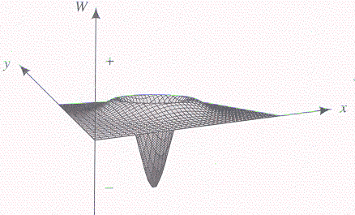
2차원의 이미지에서의 평균화+에지강화
이차원 함수 I(x,y) 의 Laplacian 의 정의 :
2차원 이미지에 대한 평균화와 에지강화 연합 작업:
  2차원 Gaussian 함수의 Laplacian =
    이것을 sombrero 함수라고 부름.
Notes:
2차원 2번미분한걸 sombrero라부름 , 이걸 I(x,y)로 구해야함 이걸 0-crossing이라함

Slide 6

즉 averaging+edge enhancing 의 동시 작업:
  Convoluting image with sombrero function // 1step으로 끝날수있음
  이 작업을 Laplacian filtering 이라고 부름
  척추동물의 망막에서도 이런 작업이 일어나고 있음
  Laplacian filtered image 를 얻음
Laplacian filtered image 에서 zero crossing 위치를 찾기
  즉 zero-crossing marking 작업임
  이 작업을 Marr-Hildreth operator 가 수행함
  결과로 outline drawing 을 얻음 // edge
    이것은 즉 Marr-Hildreth operator 의 출력으로서
    Marr 는 이 출력을 primal sketch 라 이름 지었음.
Marr-Hildreth operator 의 결과
  에지 (즉 line) 의 후보 픽셀을 내 줌
  이들을 연결하여 line 이나 curve 를 만들어 에지를 구함
Notes:
Sombrero 2번미분
★이작업을 컴퓨터로 프로그래밍하는것

Slide 7
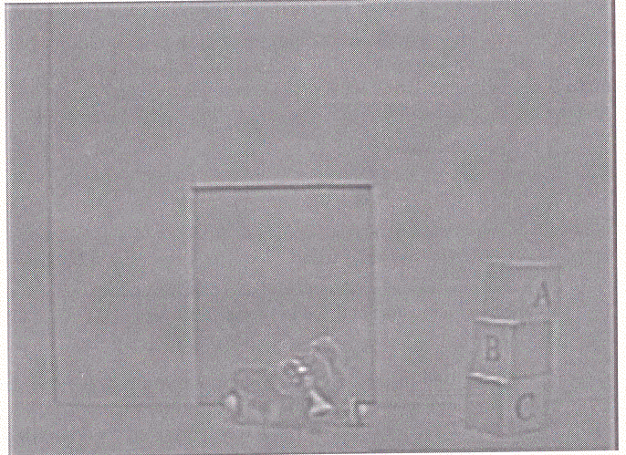
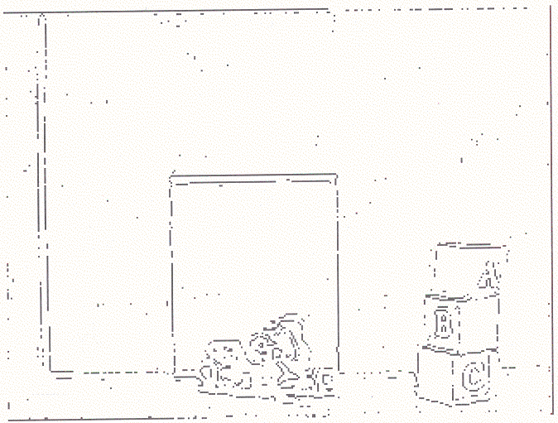
Laplacian filtering 결과 및 Marr-Hildreth operator 출력
Notes:
왼쪽 : Laplacian filtered image, 오른쪽 primary sketch (선끊어져잇음)

